Slide 1
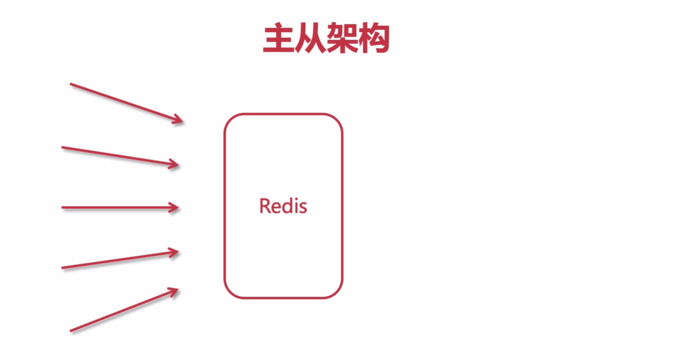
单节点性能并发 5 ~ 6万

Slide 2
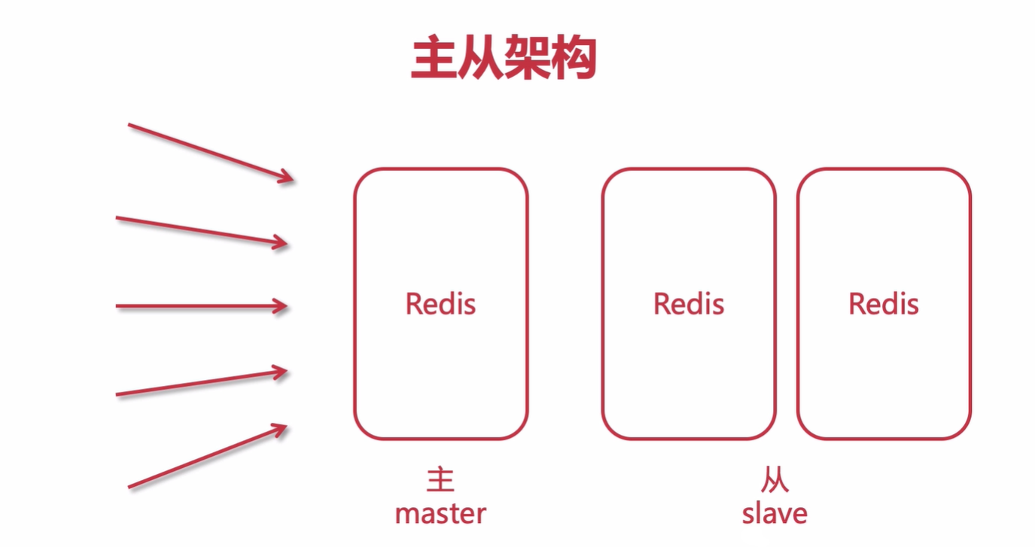
单节点性能并发 5 ~ 6万
双节点性能并发 10 ~ 12万

Slide 3
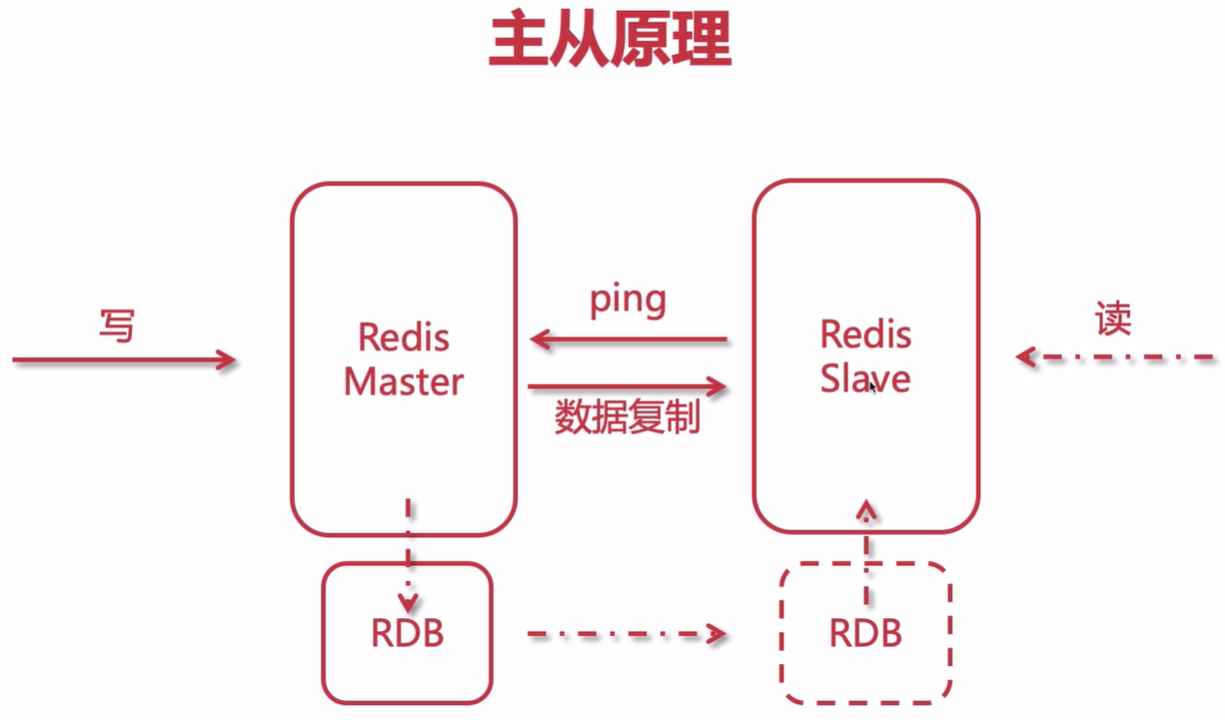
第一次数据同步是全量的
之后数据同步是增量的

Slide 4
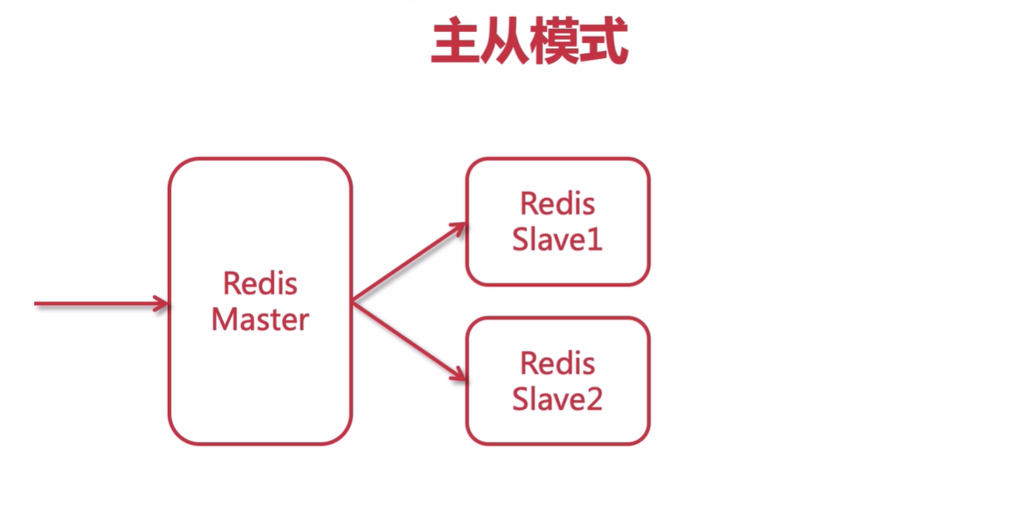
一主二从模式

Slide 5
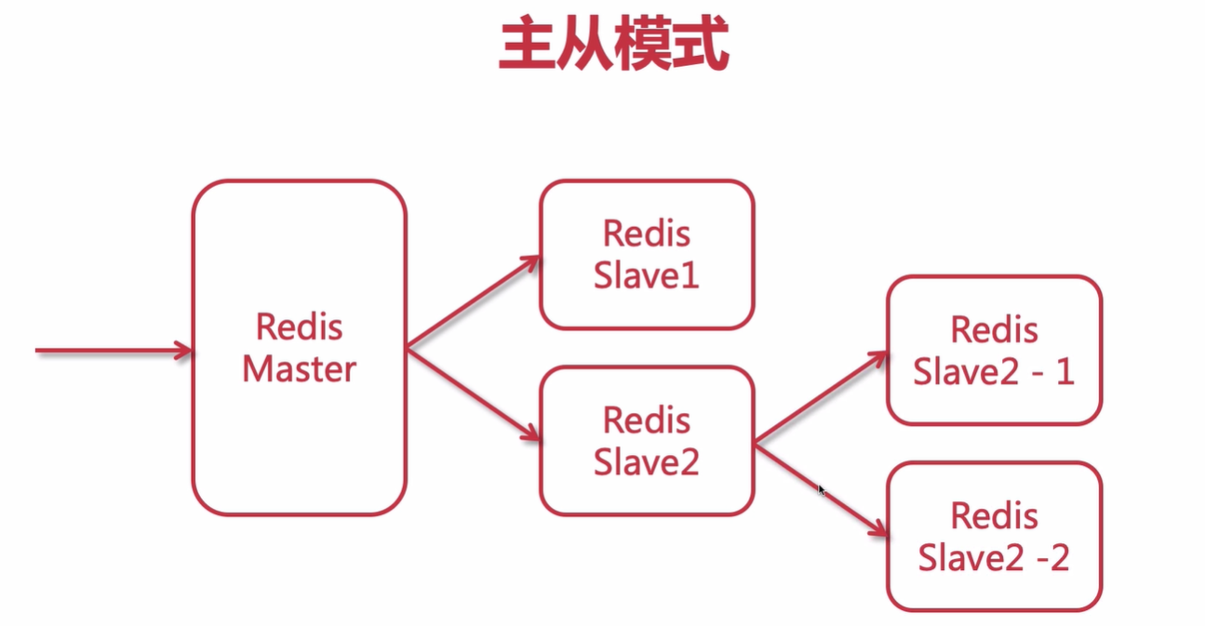
树状模式

